Slide 1
Bible et Santé
25/11/24
IEB 2024-2025

Slide 2
Objectifs
La Santé dans l’histoire de la rédemption
Ma santé en tant que chrétien
Un regard sur la médecine

Slide 3
Définition : santé
satinas : santé, bien-être, intégrité
sanus : sain, non-malade
shalom (2 Rois 4:26) : idée de paix, intégrité, complétude, bien être
raphah/marpe (Pv 3: 7-8) : idée de guérison
hygiaino (3 Jn 1:2) : être en bonne santé, être sain
sozo (Lc 8:48) : guérir, sauver
Définition de la santé de l’OMS
La santé est un état de complet bien-être physique, mental et social et ne consiste pas seulement en une absence de maladie ou d’infirmité.
Notes:
3 jean 1 : 2 : Bien aimé , je souhaite que tu prospères à tous égards et que tu sois en bonne santé comme prospère l’état de ton âme = hygiaino
Sozo ; ta foi t’a guéri
Pv 3 v7-8 : Craignez l’Eternel et détournez-vous du mal cela apportera la santé à ton corps et un rafraîchissement à tes os
2 Rois 4 : Elisée et la sunnamite

Slide 4
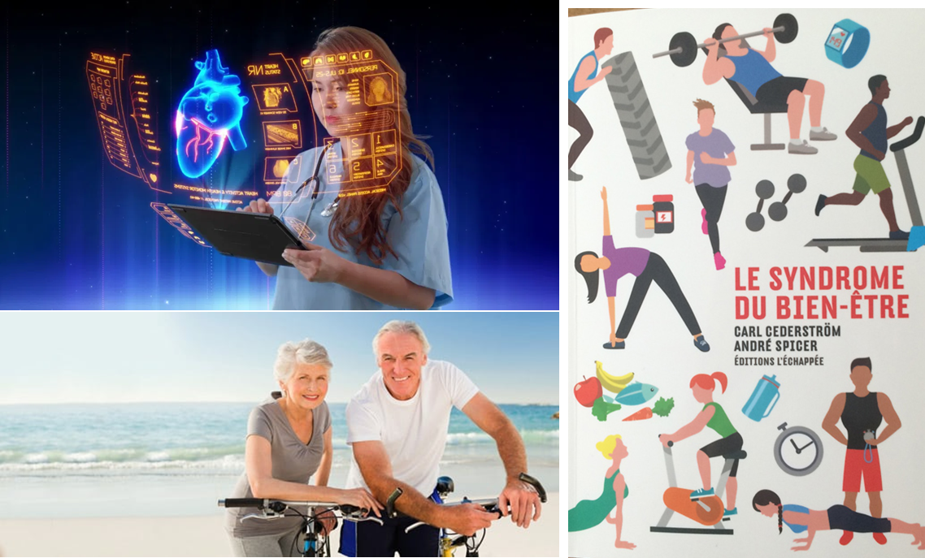
Santé et société
Modernisme :
Regard scientifique et biomédical.
Notion de progrès et rationalité avec une confiance dans les avancées technologiques et les systèmes de soins structurés pour traiter les maladies.
Post-modernisme : une pluralité de perspectives.
Le rejet des normes universelles (multiplicité des savoirs, critique des institutions, normes comme des constructions sociales)
Le patient comme acteur central (individualisation des soins)
Point commun : primauté de la santé

Slide 5
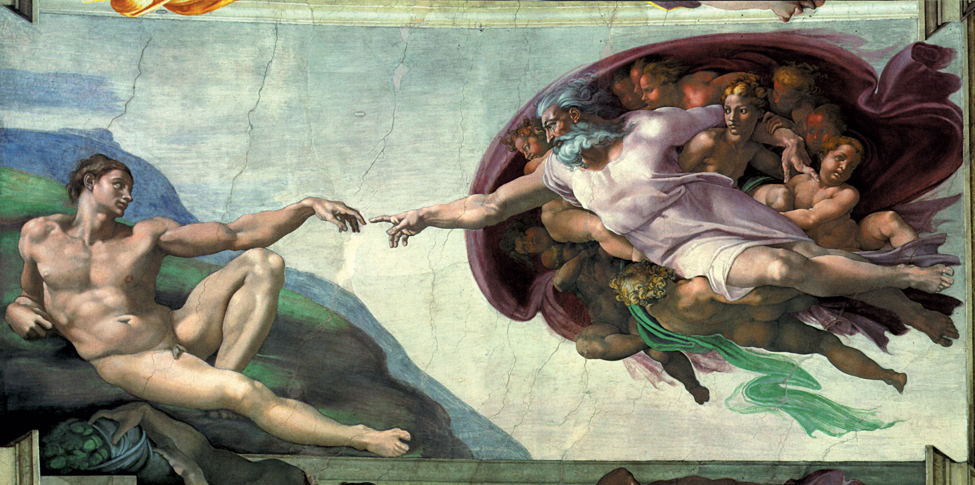
La santé dans l’histoire de la rédemption
Création
Ge 1 v 27 Et Dieu créa l’homme à son image ; il le créa à l’image de Dieu ; il les créa mâle et femelle. Et Dieu les bénit ; et Dieu leur dit, Fructifiez, et multipliez, et remplissez la terre et l’assujettissez, et dominez sur les poissons de la mer et sur les oiseaux des cieux, et sur tout être vivant qui se meut sur la terre.
Ge 1 v 31 Et Dieu vit tout ce qu’il avait fait, et voici, cela était très bon.

Slide 6
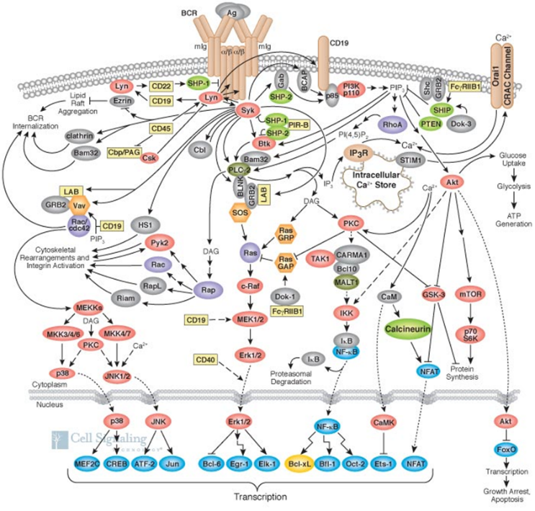
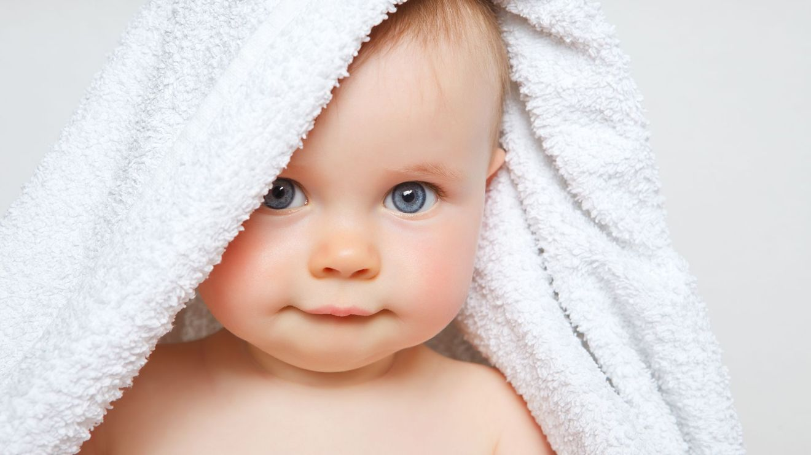
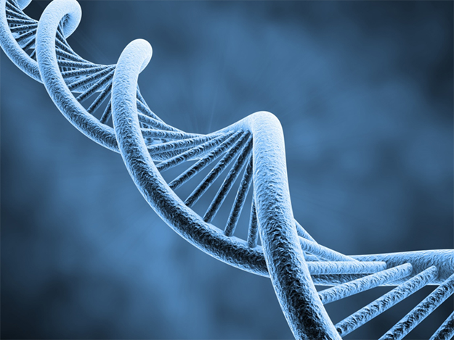

Slide 7
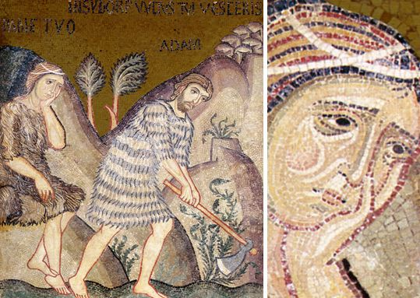
La santé dans l’histoire de la rédemption
Chute
Ge 3 v16-19 « A la femme il dit, Je rendrai très grandes tes souffrances et ta grossesse ; en travail tu enfanteras des enfants, et ton désir sera tourné vers ton mari ; et lui dominera sur toi. Et à Adam il dit, Parce que tu as écouté la voix de ta femme et que tu a mangé de l’arbre au sujet duquel je t’ai commandé, disant, Tu n’en mangeras pas, maudit est le sol à cause de toi ; tu en mangeras en travaillant péniblement tous les jours de ta vie. Et il te fera germer des épines et des ronces, et tu mangeras l’herbe des champs. A la sueur de ton visage tu mangeras du pain, jusqu’à ce que tu retournes au sol, car c’est de lui que tu as été pris ; car tu es poussière et tu retourneras à la poussière.
Notes:
MosaÏque de la chapelle palatine de Palerme (XIIième siècle)

Slide 8
Romains 8 v19-23
"La création entière attend avec impatience le moment où Dieu révélera ses enfants. 20 Car la création a été soumise au pouvoir de la fragilité, non parce qu’elle l’a voulu elle-même, mais à cause de celui qui l’y a soumise. Il y a toutefois une espérance : 21 c’est que la création elle-même sera libérée un jour du pouvoir de corruption qui la tient en esclavage et qu’elle aura part à la glorieuse liberté des enfants de Dieu. 22 Nous savons, en effet, que maintenant encore la création entière gémit et souffre comme une femme qui accouche. 23 Mais pas seulement la création : nous qui avons déjà l’Esprit Saint comme première part des dons de Dieu, nous gémissons aussi intérieurement en attendant la libération de notre corps. "

Slide 9
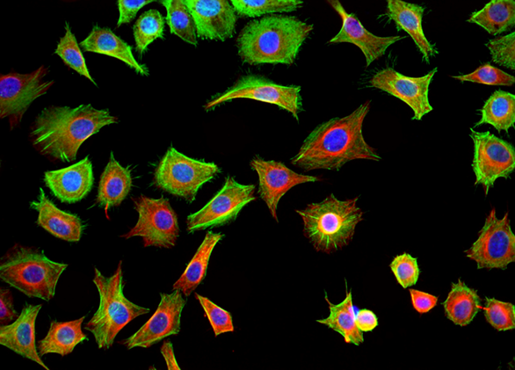
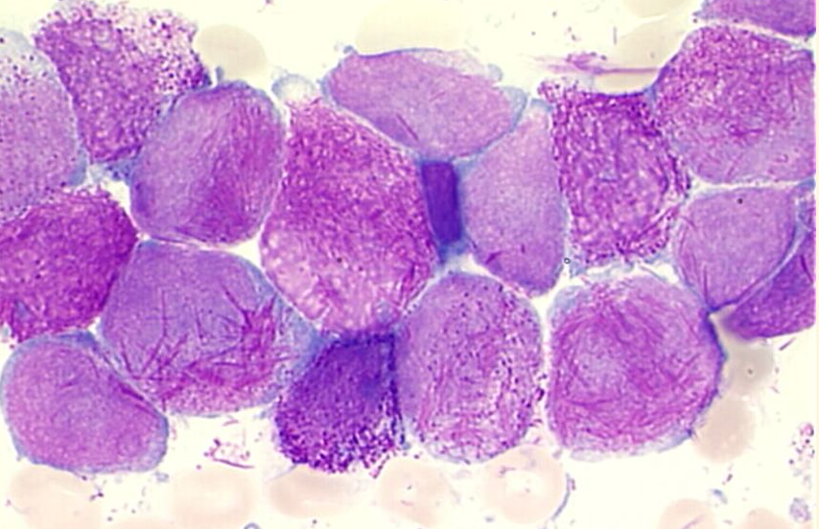
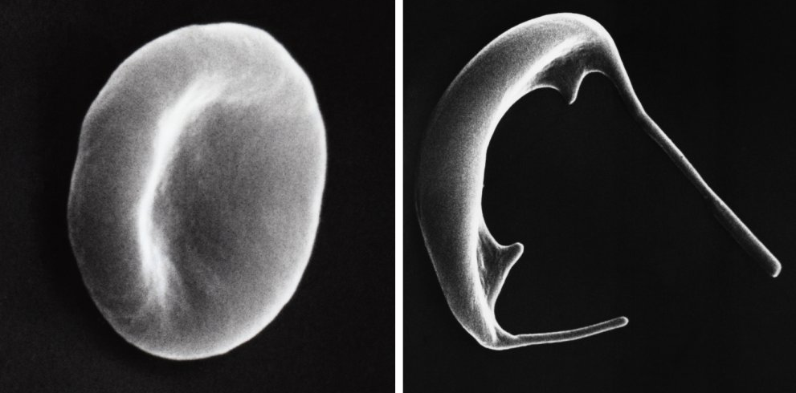
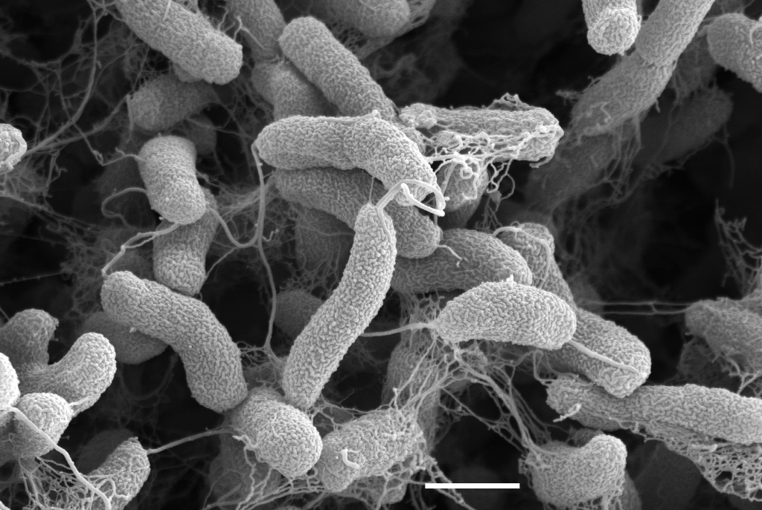
CANCER
LEUCEMIE
DREPANOCYTOSE
CHOLERA

Slide 10
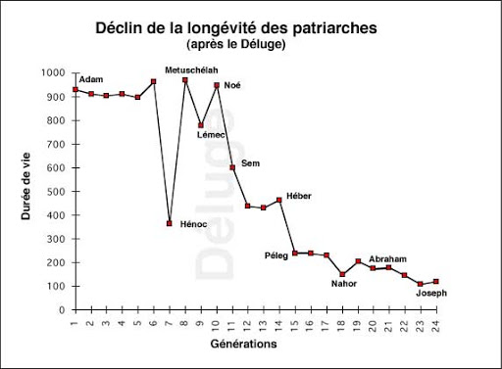
La santé dans l’histoire de la rédemption
Chute

Slide 11
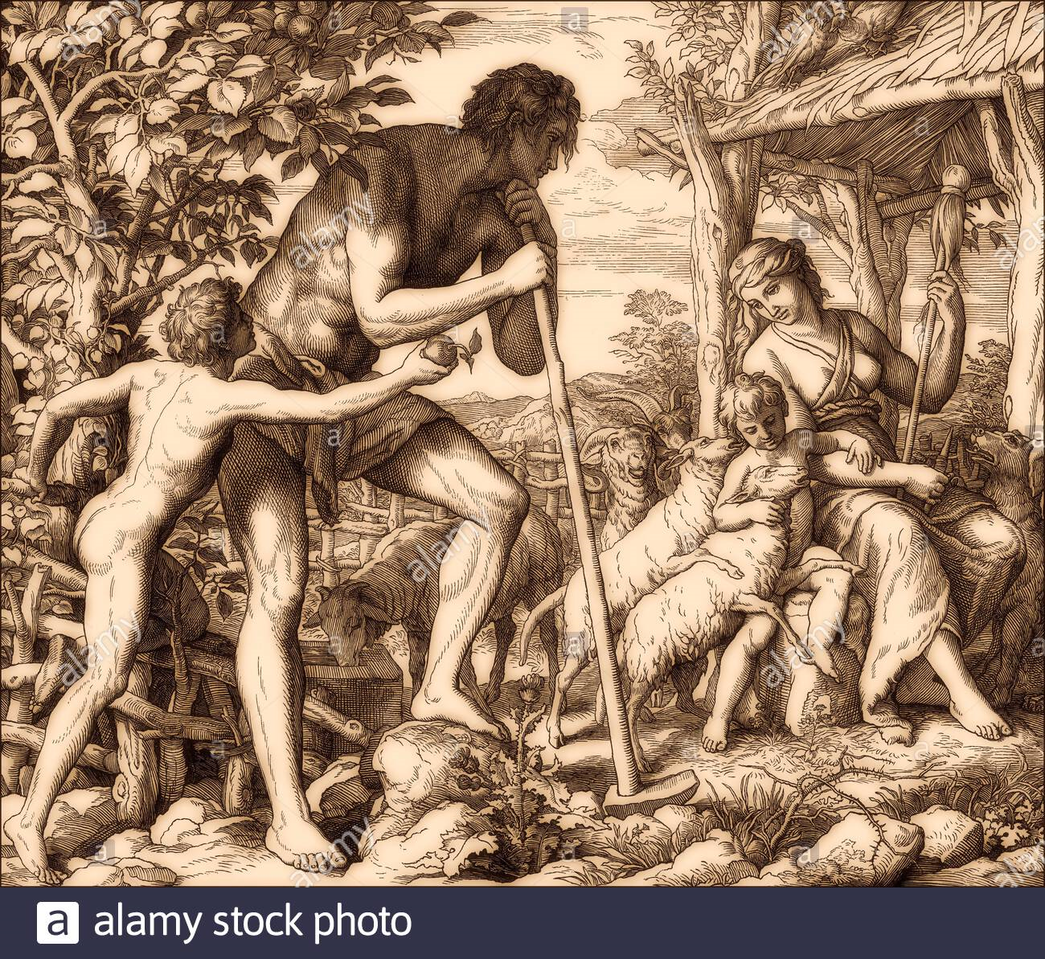
La santé dans l’histoire de la rédemption
Rédemption
Grâce de Dieu au milieu de ce monde détraqué
1) Dieu ne maudit pas l’homme et la femme au contraire du serpent et du sol
Maudit : voué à la destruction
2) Dieu ne retire pas la mandat créationnel
- il est encore possible pour la femme de donner la vie
- il est encore possible pour l’homme de tirer sa nourriture de la nature
- il est encore possible pour l’homme de nommer (homme image de Dieu)
3) Dieu continue à pouvoir au besoin de l’homme : en donnant des vêtements de peau (protection contre l’environnement), couvrir la honte
4) Dieu donne des limites à une vie de souffrance : éloigner de l’arbre de vie
Une vie éternelle avec le péché serait une malédiction et la mort physique est aussi une délivrance (malédiction de la réincarnation)
5) Dieu promet de briser le lien entre la femme et le serpent (suscité de l’hostilité)
Le proto-évangile : v15 « je susciterai de l’hostilité entre toi-même et la femme, ta descendance et sa descendance. Celle-ci t’écrasera la tête et tu lui mordras le talon »
Notes:
peinture Julius Schnorr von Carolsfeld (mouvement des Nazaréens)

Slide 12
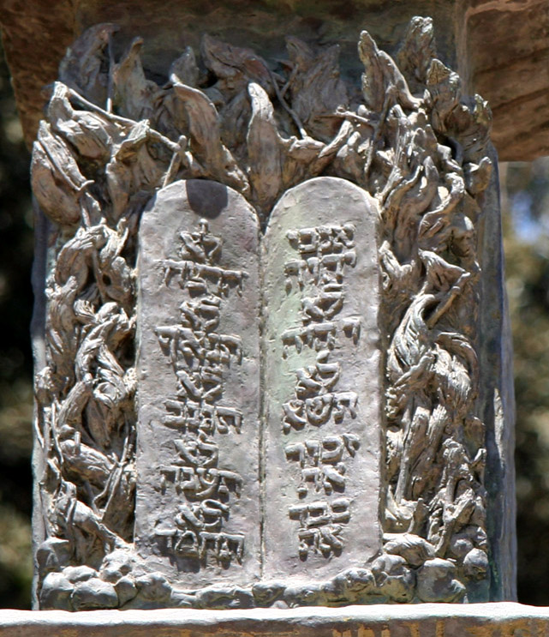
La santé dans l’histoire de la rédemption
Rédemption
Pv 3 v1-8 “Mon fils, n’oublie pas mon enseignement, et que ton cœur garde mes commandements ; car ils t’ajouteront un prolongement de jours, et des années de vie, et la paix…
Ne sois pas sage à tes propres yeux ; crains l’Eternel et éloigne-toi du mal, ce sera la santé pour ton nombril, et un arrosement pour tes os. »
Loi de Moïse et santé :
Mesure d’hygiène pour éviter les maladies contagieuses
Nutrition et diététique
Repos
Justice sociale
Lien entre bien être physique et spirituel
Dt 5:33 : « Suivez exactement la voie que l'Éternel, votre Dieu, vous a ordonné de suivre, afin que vous viviez, que vous prospériez et que vous prolongiez vos jours dans le pays que vous allez posséder. »

Slide 13
Les causes de la souffrance
Les souffrances qui découlent de nos erreurs
Des souffrances causées par les autres, parfois même à cause de nos bonnes actions et d’une attitude courageuse
La souffrance « universelle »
La souffrance mystérieuse
Notes:
- Les souffrances qui découlent de nos erreurs
Jonas qui refuse d’écouter Dieu, David qui couche avec la femme d’un autre puis s’arrange pour son mari meure.
🡺 La souffrance n’est pas une punition, mais un appel à effectuer des changement bien précis.
Policier Arnaud Beltrane
- Des souffrances causées par de bonnes actions et une attitude courageuse
Paul a été maintes fois attaqué, battu, emprisonné pour Christ ; Jérémie a lui aussi été frappé pour avoir dit la vérité au pouvoir en place
🡺 Cette souffrance, qui peut nous submerger de haine et de ressentiment, nous oblige à nous battre pour pardonner
Cancer
- La souffrance « universelle »
Marthe et Marie perdent leur frère malade.
Cette souffrance, sans exclure la repentance et le pardon, nous pousse vers l’espérance de la foi.
Enfin, un autre type de souffrance
- La souffrance mystérieuse
Job qui perd ses enfants, ses richesses et sa santé, cette souffrance restera pour lui mystérieuse et inexplicable.
Cette souffrance invite avant tout à la sincérité dans la prière et dans les larmes, à placer délibérément sa confiance en Dieu.

Slide 14
La santé dans l’histoire de la rédemption
Rédemption en Jésus-Christ
Es 53 v4-5 « Cependant, ce sont nos souffrances qu’il a portées, C’est de nos douleurs qu’il s’est chargé … Le châtiment qui nous donne la paix est tombé sur lui, Et c’est par ses meurtrissures que nous sommes guéris. »
Mt 8 v16-17 « Il chassa les esprits par sa parole, et il guérit tous les malades, afin que s’accomplît ce qui avait été annoncé par Esaïe, le prophète : Il a pris nos infirmités, et il s’est chargé de nos maladies.
1 Pi 2 v24 « Christ a porté lui-même nos péchés en son corps sur le bois, afin que morts aux péchés nous vivions pour la justice ; lui par les meurtrissures duquel vous avez été guéris. »

Slide 15
La santé dans l’histoire de la rédemption
Etat éternel
1 Co 15 v 53-54 « Car il faut que ce corps corruptible revête l’incorruptibilité, et que ce corps mortel revête l’immortalité. Lorsque ce corps corruptible aura revêtu l’incorruptibilité, et que ce corps mortel aura revêtu l’immortalité, alors s’accomplira la parole qui est écrite: La mort a été engloutie dans la victoire. »
Ap 21 v1, 3-6 « Puis je vis un nouveau ciel et une nouvelle terre ; car le premier ciel et la première terre avaient disparu, et la mer n’était plus… Il essuiera toute larme de leurs yeux, et la mort ne sera plus, et il n’y aura plus ni deuil, ni cri, ni douleur, car les premières choses ont disparu.».
Ap 22 v 2- 3 « Au milieu de sa rue, et du fleuve, de çà et de là, était l’arbre de vie, portant douze fruits, rendant son fruit chaque mois ; et les feuilles de l’arbre sont pour la guérison des nations. Et il n’y aura plus de malédiction »

Slide 16
Objectifs
La Santé dans l’histoire de la rédemption
Ma santé en tant que chrétien
Un regard sur la médecine

Slide 17
Ma santé en tant que chrétien
Ma santé comme un cadeau et non pas une possession
Encouragement à la reconnaissance
Ma responsabilité :
1 Co 6 v19-20 « Ne savez-vous pas que votre corps est le temple du Saint Esprit qui est en vous, et que vous avez de Dieu ? Et vous n’êtes pas à vous-mêmes ; car vous avez été achetés à prix.
Glorifiez donc Dieu dans votre corps. »

Slide 18
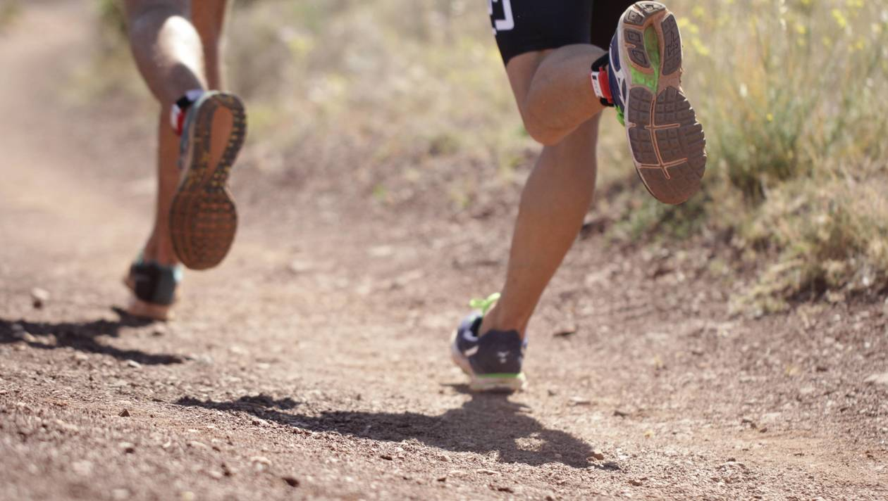
Ma santé en tant que chrétien
Ma santé comme un moyen et non pas un but
Ph 1 v20-24 « maintenant comme toujours, Christ sera glorifié dans mon corps avec une pleine assurance, soit par ma vie, soit par ma mort ; car Christ est ma vie, et la mort m’est un gain. Mais s’il est utile pour mon œuvre que je vive dans la chair, je ne saurais dire ce que je dois préférer. Je suis pressé des deux côtés : j’ai le désir de m’en aller et d’être avec Christ, ce qui de beaucoup est le meilleur ; mais à cause de vous il est plus nécessaire que je demeure dans la chair. »
Ph 2 v 25-28 « J’ai estimé nécessaire de vous envoyer mon frère Epaphrodite, mon compagnon d’œuvre et de combat, par qui vous m’avez fait parvenir de quoi pourvoir à mes besoins. Car il désirait vous voir tous, et il était fort en peine de ce que vous aviez appris sa maladie. Il a été malade, en effet, et tout près de la mort ; mais Dieu a eu pitié de lui, et non seulement de lui, mais aussi de moi, afin que je n’eusse pas tristesse sur tristesse. Je l’ai donc envoyé avec d’autant plus d’empressement, afin que vous vous réjouissiez de le revoir, et que je sois moi-même moins triste. »

Slide 19
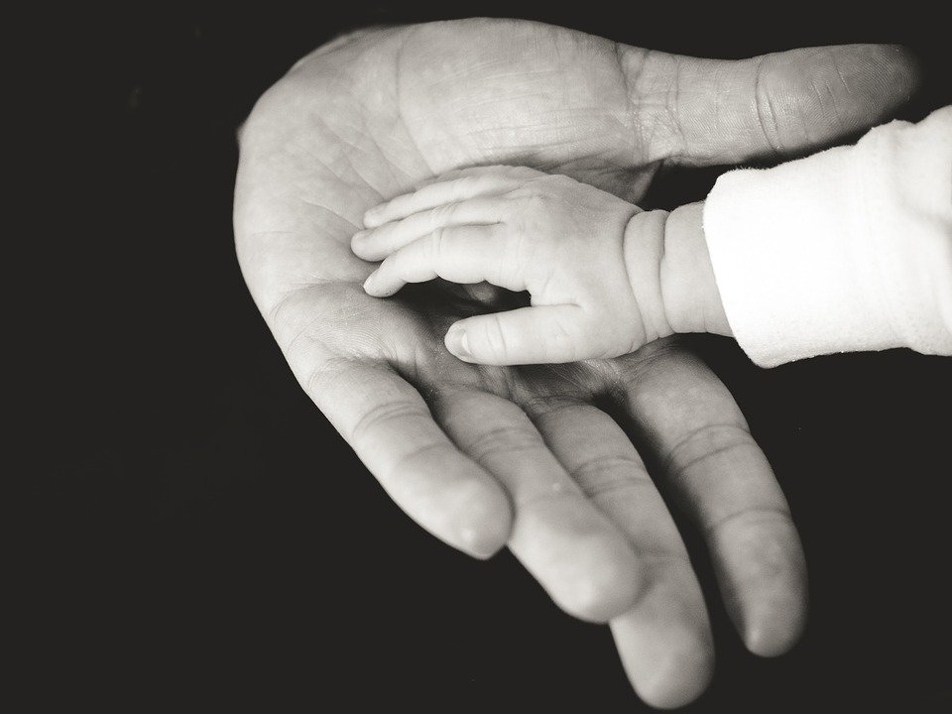
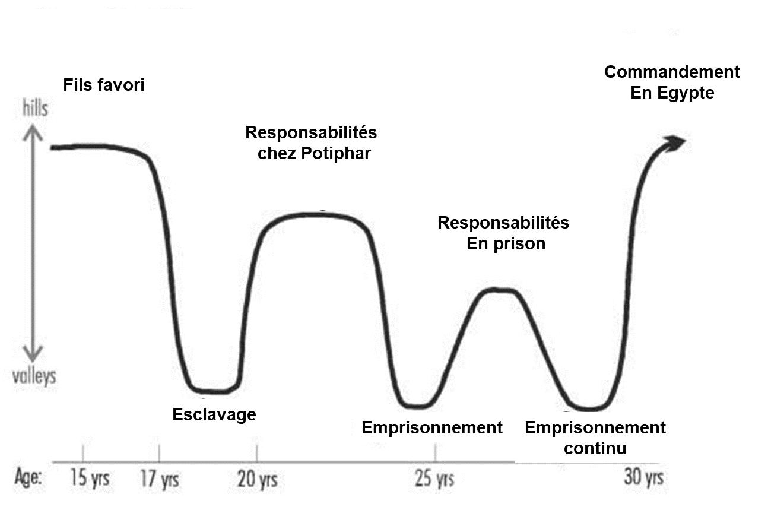
Ma santé en tant que chrétien
Dieu au contrôle de ma santé
Vie de Joseph

Slide 20
Ma santé en tant que chrétien
Dieu au contrôle de ma santé
Ge 39 v 2 « l’Eternel était avec lui »
Ge 41 v 38 « ayant en lui l’Esprit de Dieu »
Ge 39 v 21 « L’Eternel était avec Joseph
et il étendit sur lui sa bonté »

Slide 21
Ma santé en tant que chrétien
Dieu au contrôle de ma santé
L’homme fait des choix volontaires
Il est responsable de ses actes
Les conséquences sont réelles
Dieu n’est pas pris au dépourvu
C’était dans les plans de Dieu
Ge 50 v20 « Vous aviez projeté de me faire du mal, mais par ce que vous avez fait, Dieu a projeté de faire du bien en vue d’accomplir ce qui se réalise aujourd’hui, pour sauver la vie à un peuple nombreux »
Dieu déroule son plan de salut (amour)
Rm 8v28 « Dieu fait concourir toutes choses au bien de ceux qui l’aiment,
qui ont été appelées conformément au plan divin »

Slide 22
Ma santé en tant que chrétien
L’onction d’huile
Jacques 5:14-15
« Quelqu’un parmi vous est-il malade ? Qu’il appelle les anciens de l’Église, et que ceux-ci prient pour lui en l’oignant d’huile au nom du Seigneur. La prière de la foi sauvera le malade, et le Seigneur le relèvera ; et s’il a commis des péchés, il lui sera pardonné. »
Actes symbolique de dépendance volontaire à Dieu dans une situation de maladie
Affirmation de notre pleine foi dans la puissance de Dieu qui guérit et accomplit des miracles
Affirmation de notre plein confiance et soumission dans la souveraineté de Dieu qui agit dans toute sa sagesse et son amour
Contexte de confession

Slide 23
Objectifs
La Santé dans l’histoire de la rédemption
Ma santé en tant que chrétien
Un regard sur la médecine

Slide 24
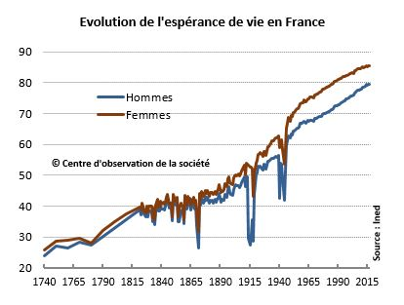
Regard sur la médecine

Slide 25
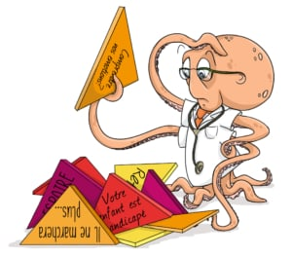
Regard sur la médecine
Le problème de l’immanence de la médecine
Le problème des limites de la connaissance
Le problème de la nécessité de la vision par parties
Le problème de la distanciation
Le problème des statistiques
Le problème de la normalité
« La critique la plus courante faite à l'heure actuelle par les praticiens plus âgés est que les jeunes diplômés ont beaucoup appris sur le mécanisme de la maladie, mais très peu sur la pratique de la médecine - ou, pour le dire franchement, ils sont trop scientifiques et ne savent pas prendre soin des patients » Françis Peabody, Havard Medical School, 1926
Notes:
Françis Peabody 1926

Slide 26
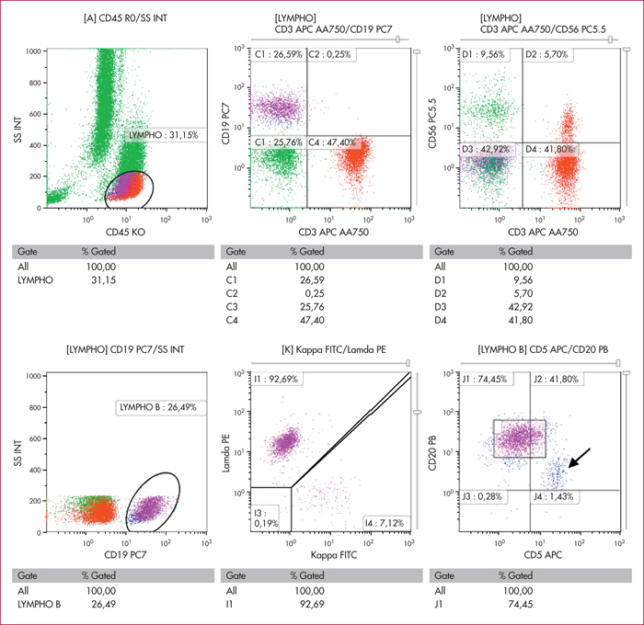
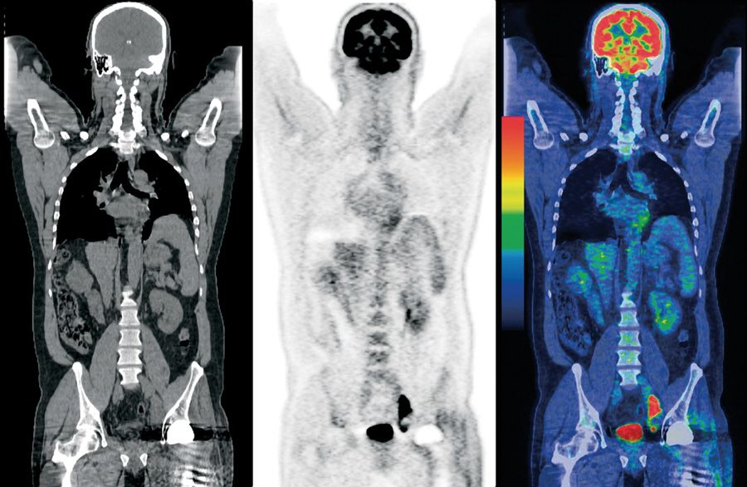
Regard sur la médecine
Notes:
Françis Peabody 1926

Slide 27
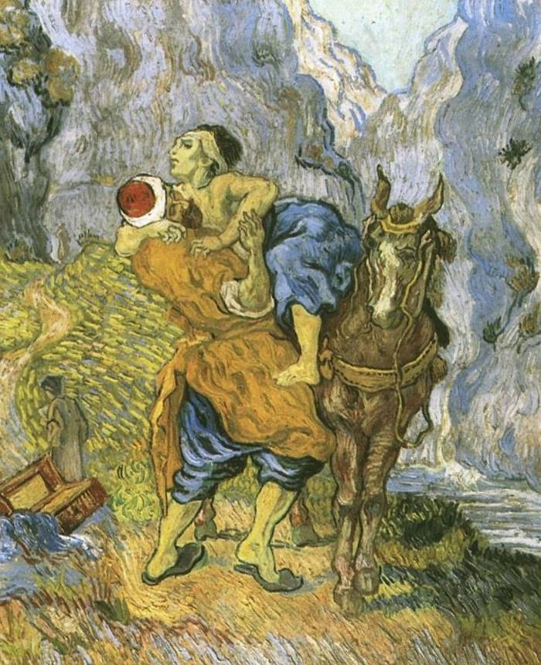
Regard sur le soin au prochain
Luc 10 v30-37 « Un homme descendit de Jérusalem à Jéricho, et tomba entre les mains des voleurs, qui aussi, l’ayant dépouillé et l’ayant couvert de blessures, s’en allèrent, le laissant à demi mort. Or, par aventure, un sacrificateur descendait par ce chemin-là, et, le voyant, passa outre de l’autre côté ; et pareillement aussi un lévite, étant arrivé en cet endroit-là, s’en vint, et, le voyant, passa outre de l’autre côté, mais un Samaritain, allant son chemin, vint à lui, et, le voyant, fut ému de compassion, et s’approcha et banda ses plaies, y versant de l’huile et du vin ; et l’ayant mis sur sa propre bête, il le mena dans l’hôtellerie et eut soin de lui. Et le lendemain, s’en allant, il tira deux deniers et les donna à l’hôtelier, et lui dit, Prends soin de lui ; et ce que tu dépenseras de plus, moi, à mon retour, je te le rendrai. Lequel de ces trois te semble avoir été le prochain de celui qui était tombé entre les mains des voleurs ? Et il dit, C’est celui qui a usé de miséricorde envers lui. Et Jésus lui dit, Va, et toi fais de même. »
Notes:
En contraste le samaritain montre un amour parfait :
- il ne connait pas l’homme dans le besoin (tout laisse à croire que c’est un juif, c’est donc normalement son ennemi)
- il voit et il s’arrête- il change son programme
- sa motivation est un amour qui vient du cœur : il est littéralement pris au trippe (remué dans ses intestins)
- il prend soin efficacement (tout est prévu : huile, le vin)
- il donne sans espoir de retour (l’homme n’a plus rien)
- il paye tout et plus encore
- il promet de prendre des nouvelles en revenant (il tout porte à croire qu’il le fera)

Slide 28
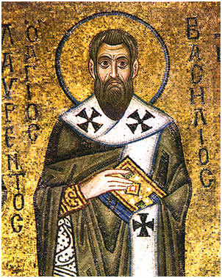
Regard sur la médecine
« Nous devons prendre grand soin d'employer l'art médical, si cela est nécessaire, non pas comme le rendant entièrement responsable de notre état de santé ou de maladie, mais comme contribuant à la gloire de Dieu » Basile le grand, Evêque de Cappadoce, IVième siècle
Notes:
Basiliade

Slide 29
Regard sur la médecine
Si Dieu est au contrôle, je place ma confiance pour ma santé en Dieu avant la médecine
Si je suis responsable, je ne néglige pas les moyens de grâce que Dieu mets à ma disposition pour la santé
Si la santé est un cadeau et non pas une possession, je peux aussi considérer la médecine comme un cadeau et non pas un droit que j’exige
Si la santé est un moyen et non pas le but, je recours à la médecine avec sagesse
Notes:
2 Chro 16 v12-13 la trente-neuvième année de son règne, Asa fut malade des pieds, jusqu’à ce que son mal fut extrêmement grand ; et dans sa maladie aussi, il ne rechercha pas l’Eternel, mais les médecins. Et Asa s’endormit avec ses pères, et mourut la quarante et unième année de son règne.

Slide 30
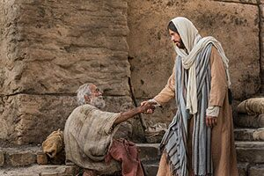
Conclusion
1 Jean 3 v 2 « Bien-aimé, je souhaite qu’à tous égards tu prospères et que tu sois en bonne santé, comme ton âme prospère »

